Slide 1
Data Science
4 Week
1분기
ML Basic
8 Week
AI
Review
2 Week
2분기
ml-agents
10 Week

Slide 2
numpy
Data Science
pandas
ML Basic
Review
ml-agents

Slide 3
Data Science
Overview
1W
ML Basic
Regression
5W
Review
Clustering
2W
ml-agents

Slide 4
Data Science
Overview
각종 예시를 활용한 단어 설명 ex) 인공지능, 머신 러닝, 딥러닝 등
ML Basic
Regression
Review
Clustering
ml-agents

Slide 5
Overview
Goal (What is ML?)
Kind of ML
Representation & Reasoning
Explain by Example
AI가 실제로 활용되는 현장을 기초로 설명
ex) 스팸메일을 찾기 위한 자료
추천 시스템을 구성하기 위한 자료,
다이아몬드 가격 책정을 위한 자료,
자율주행 자동차가 길을 찾기 위한 자료,
체스게임을 하기위한 자료

Slide 6
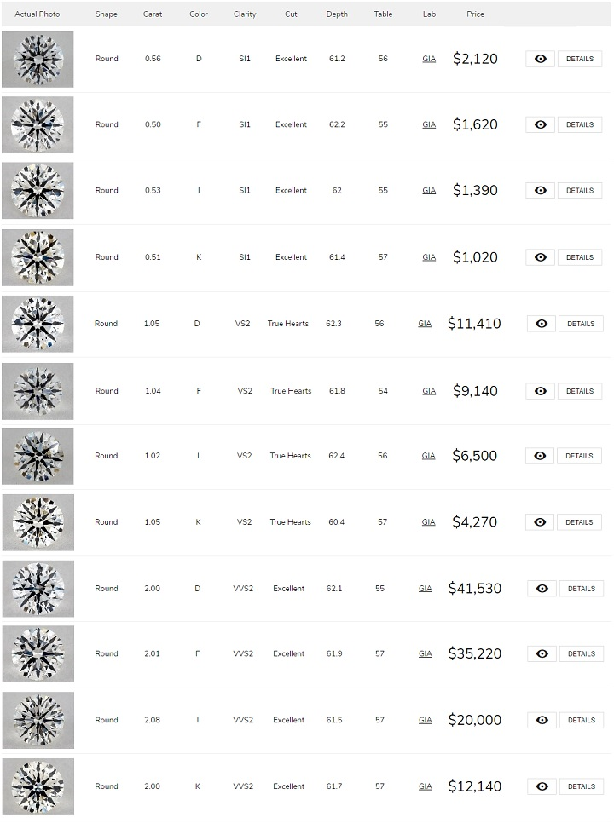
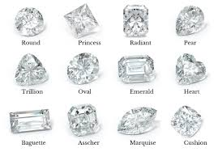
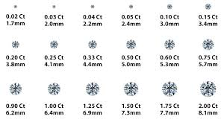
Overview
Goal (What is ML?)
Kind of ML
Representation & Reasoning

Slide 7
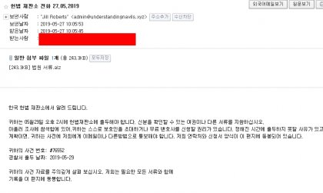
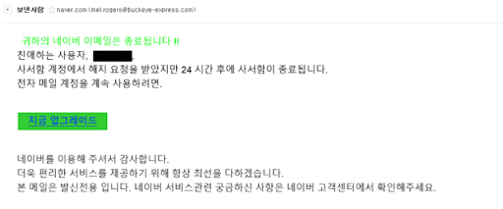
Overview
Goal (What is ML?)
Kind of ML
Representation & Reasoning

Slide 8
Overview
Goal (What is ML?)
Kind of ML
Representation & Reasoning
Supervised
Unsupervised
Reinforcement
Regression
Clustering
Explain by Example
AI가 실제로 활용되는 현장을 기초로 설명
ex) 스팸메일 탐지(Supervised, Clustering),
추천 시스템(Unsupervised, Clustrering),
다이아몬드 가격 책정(Supervised, Regression)

Slide 9
K-Nearest Neighbor
비슷한 케이스 찾기
Data Science
Overview
Simple Linear Regression
1차 방정식 구하기
ML Basic
Regression
Logistic Regression
Threshold
방정식 구하기
Perceptron, Neural Network
Review
Clustering
신경망 구성하기
Convolutional neural network
특징을 추출하여
학습하기
ml-agents

Slide 10
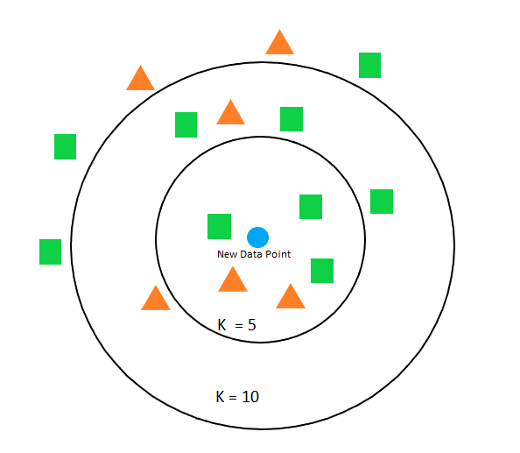
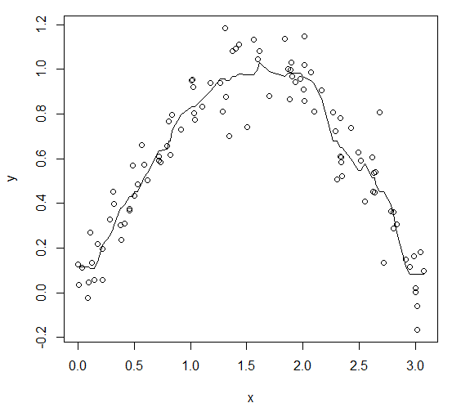
K-Nearest Neighbor
Simple Linear Regression
Logistic Regression
Perceptron, Neural Network
Convolutional neural network

Slide 11
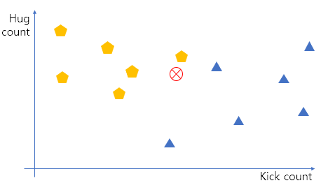
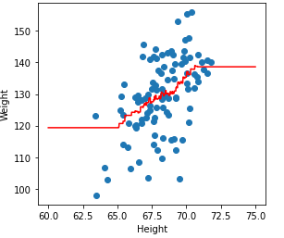
K-Nearest Neighbor
X는 어느 영화?
Simple Linear Regression
Logistic Regression
키에 따른 몸무게를 유추해보자
주변에 있는 K명의 사람들의 평균
Perceptron, Neural Network
Convolutional neural network

Slide 12
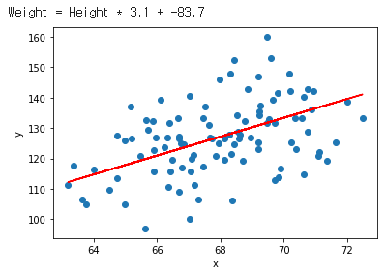
K-Nearest Neighbor
- KNN의 제한성 -
KNN에서 키가 60인 사람의
몸무게를 구할 수 있을까?
Simple Linear Regression
Logistic Regression
Perceptron, Neural Network
위 KNN regression의 결과를
하나의 직선으로 표기하자
Convolutional neural network

Slide 13
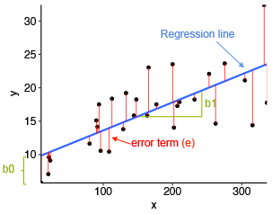
K-Nearest Neighbor
Linear Regression이란
Simple Linear Regression
Logistic Regression
Perceptron, Neural Network
NN
X
W*X+b
Y
Convolutional neural network

Slide 14
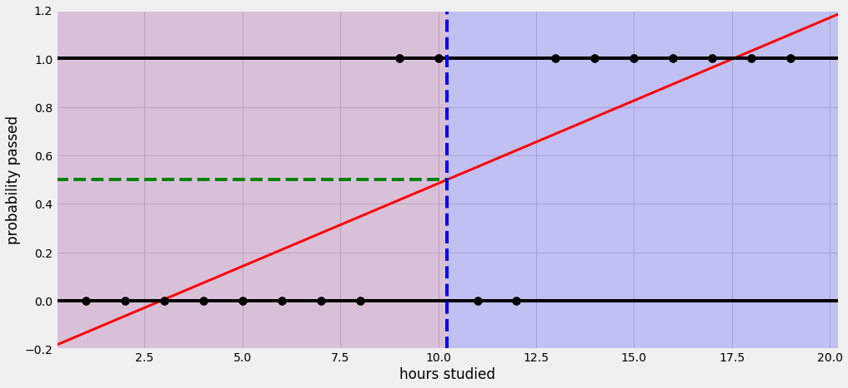
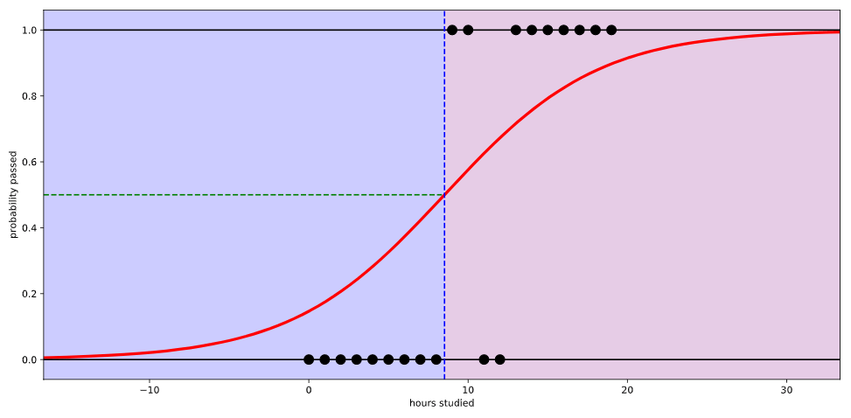
K-Nearest Neighbor
- Linear Regression의 한계 -
혼합물을 가열할 때, 혼합물들의 상태는?
Simple Linear Regression
Logistic Regression
Perceptron, Neural Network
혼합물은 특정 온도부터 기화하기 시작,
특정 온도에는 기화가 모두 끝남
(직선이 아닌 곡선에 해당하는 그래프)
Convolutional neural network

Slide 15
K-Nearest Neighbor
Simple Linear Regression
2가지 상태를 판별하기에도 용이
가로등에 불을 언제부터 켜야 하는가
시험에 합격? 불합격?
고객 신용도 평가
질병 예측
Logistic Regression
Perceptron, Neural Network
X
Y
Convolutional neural network
NN

Slide 16
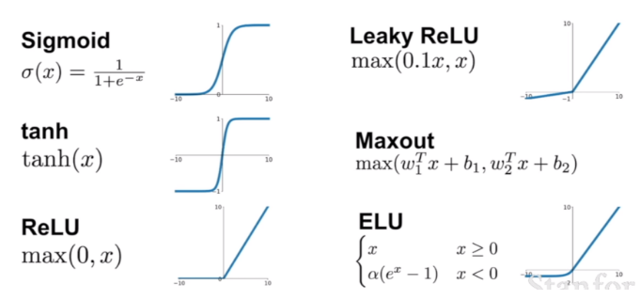
K-Nearest Neighbor
Simple Linear Regression
Logistic Regression
Perceptron, Neural Network
Convolutional neural network
NN
X
Sigmod(X)
Y

Slide 17
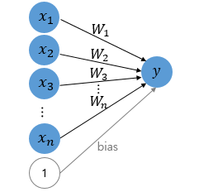
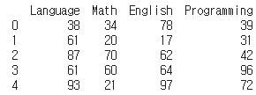
K-Nearest Neighbor
Simple Linear Regression
Logistic Regression
Perceptron, Neural Network
Convolutional neural network
Multi Regression
W의 종류가 많아질 때의 그림

Slide 18
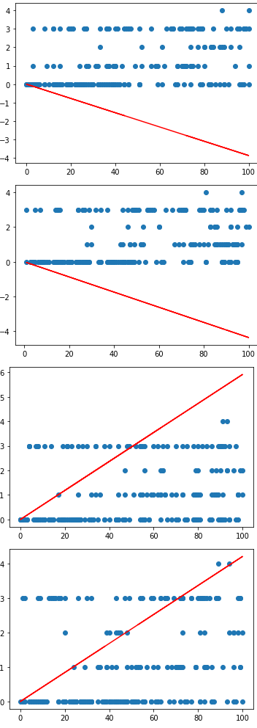
K-Nearest Neighbor
Simple Linear Regression
Logistic Regression
Perceptron, Neural Network
실제 결과와는 상당한
오차가 있음
Convolutional neural network

Slide 19
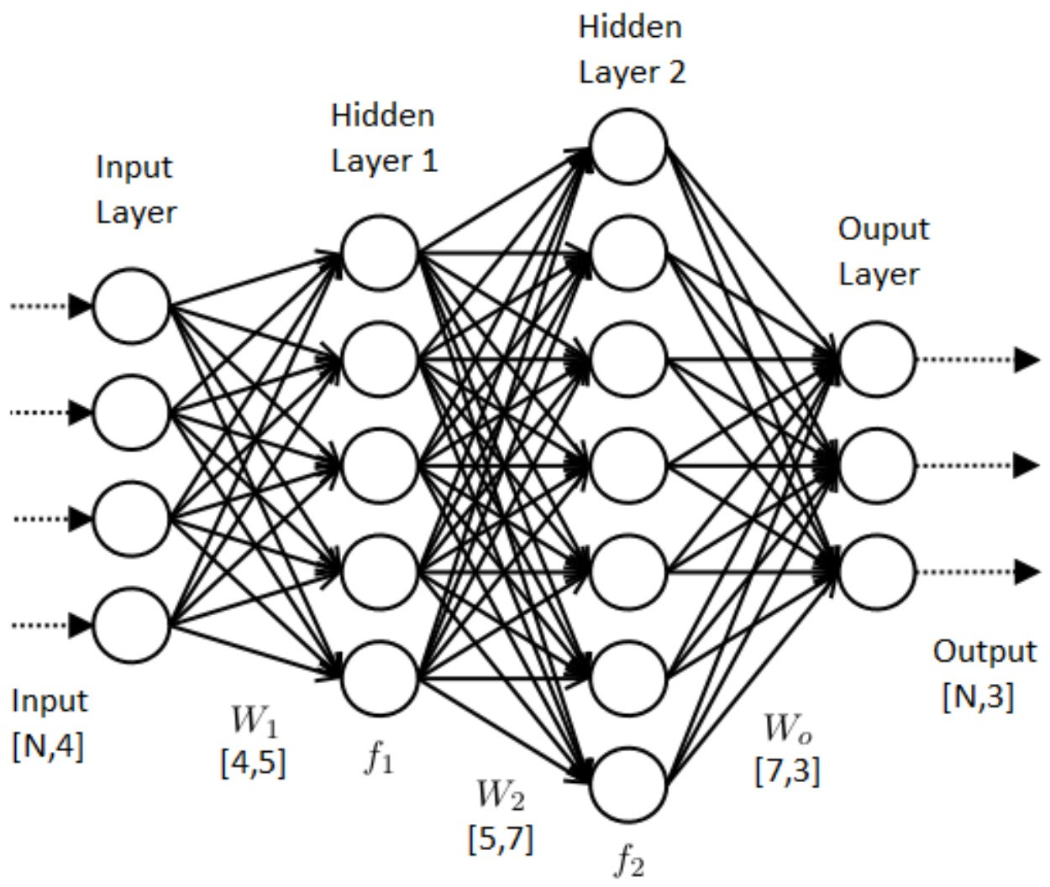
K-Nearest Neighbor
Simple Linear Regression
Logistic Regression
Perceptron, Neural Network
Multi Regression
W의 종류가 많아질 때의 그림
Multi Regression
DATA가 서로에게 영향을 줄 때
Ex) 시너지 효과
팀스포츠의 팀 -> 멤버들 사이의 호흡을 고려해 팀 편성
Convolutional neural network

Slide 20
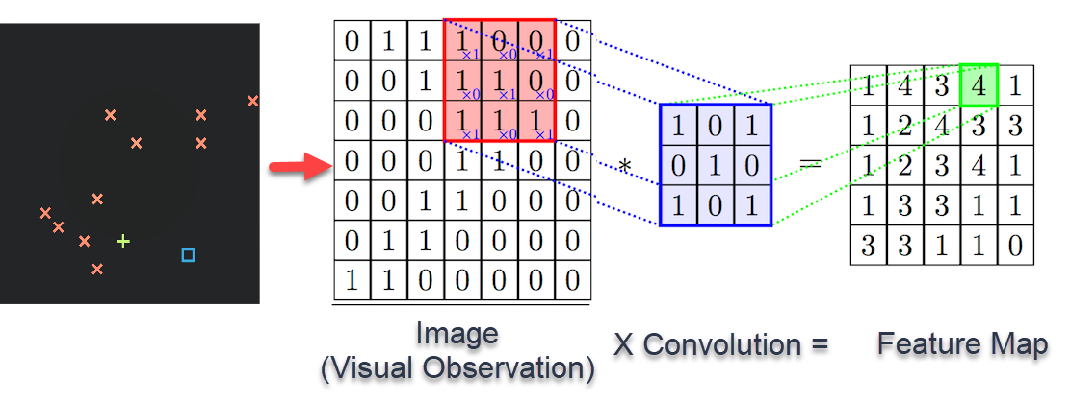
K-Nearest Neighbor
Simple Linear Regression
Logistic Regression
Perceptron, Neural Network
Convolutional neural network

Slide 21
Data Science
Overview
K-Means Clustering
ML Basic
Regression
PCA
Review
Clustering
ml-agents

Slide 22
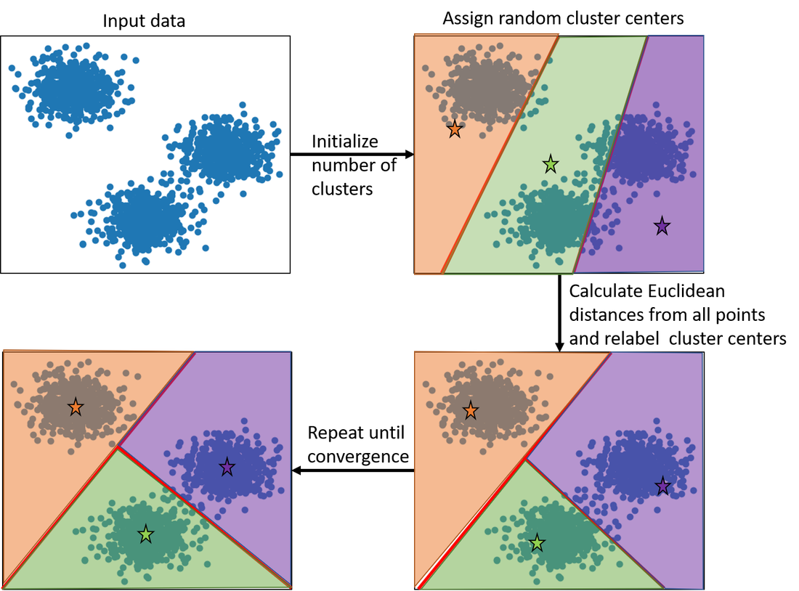
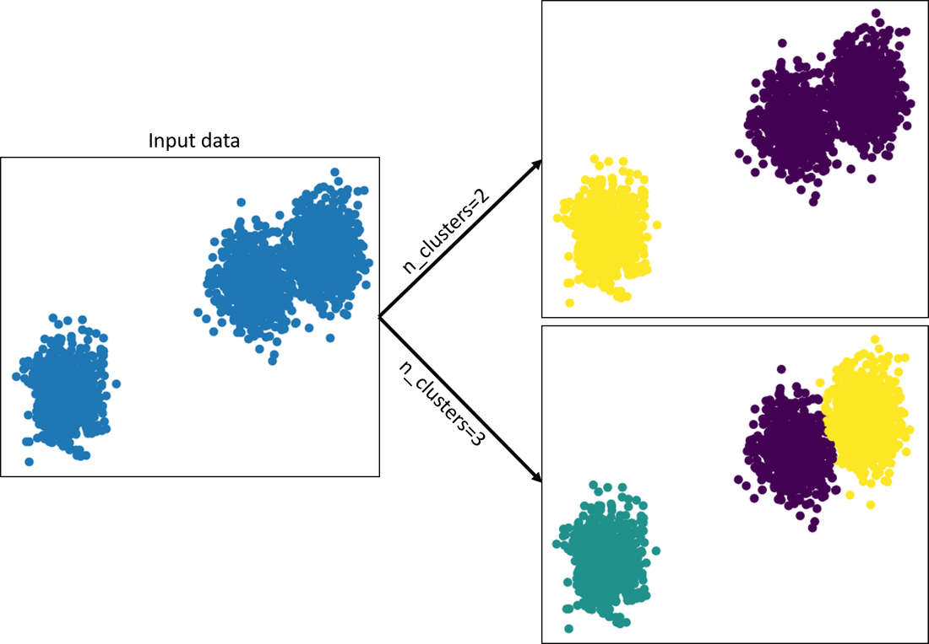
K-Means Clustering
PCA

Slide 23
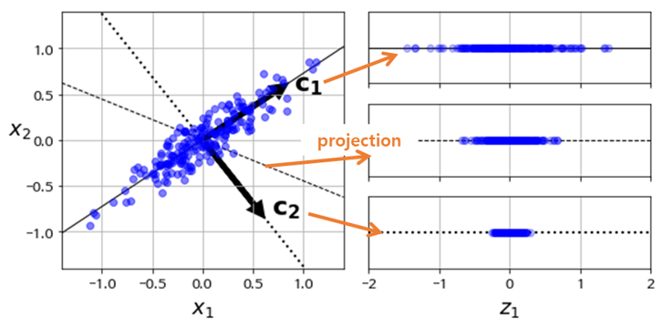
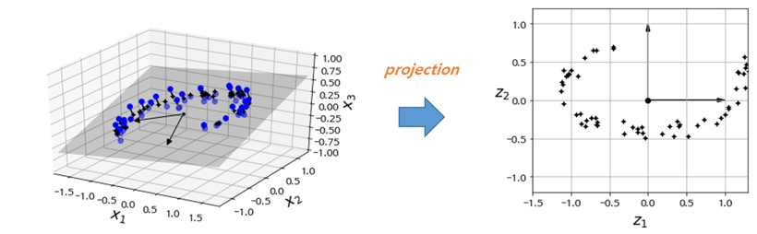
K-Means Clustering
PCA

Slide 24
Data Science
ML Basic
Review
2W 1분기 내용 Review
ml-agents

Slide 25
Reinforcement
Overview
Data Science
2 Week
One Dimension Movement
2 Week
ML Basic
Multi Dimension Movement
2 Week
GridWorld
Q function, epsilon, lambd
Review
2 Week
Ray Observation
ml-agents
2 Week
EX Project

